Slide 1
Erasmus+ Villaputzu Cerdeña. Italia.
Diana Cabellos Marigil
IES D. Juan Manuel
Cifuentes (Guadalajara)

Slide 3
EDUCATIONAL SYSTEM
SCUOLA INFANTIL
SCUOLA PRIMARIA (UNTIL 11 YEARS)
SCOULA MEDIA (3 YEARS)
LICEO
SCUOLA SUPERIOR.

Slide 5
ORGANIGRAMA DEL CENTRO: ISTITUTO COMPRENSIVO VILLAPUTZU
EL ISTITUTO COMPRENSIVO HAS 6 CENTERS WHERE THERE ARE PUPILS BETWEN 3 AT 16 YEARS
1HEAD OF SCHOLL IN ORDER TO ALL CENTERS AND NOT IS A TEACHER.
STAFF ARE MEETING NORMALY ONCE A WEEK

Slide 6
In pre –primary school children ( 3-6) go to school for 40- 44 hours a week
In Primary school pupils ( 6- 10) go to school from Monday to Saturday for 28 hours a week
In Secondary school students ( 10-14) go to school from Monday to Saturday for 30 hours a week

Slide 7
EMPLOYMENT SITUATION
TEACHERS EARN 1200E AND SECUNDARY TEACHERS,1300 €.
THEY WORKS FIVE DAYS A WEEK EVEN SATURDAY.
THEY HAVE 24 HOURS A WEEK WITH PUPILS AND 80 HOURS IN ALL YEAR OF PERMANENCE FOR MEETINGS
THERE ARE CAREER OFFICER AND ACTING OFFICIALS

Slide 8
TRADE UNION/STRIKE
WHEN THERE IS A TEACHERS STRIKE, THE STUDENTS GO HOME
TEACHERS ALSO HAVE THE RIGHT TO ATTEND TRADE UNION ASSEMBLIES POR 10 HOURS MÁXIMUM EVERY SCHOOL YEAR. WHEN SO, THE STUDENTS GO HOME

Slide 9
ORGANIZACIÓN EN LA ETAPA PRIMARIA
TIENEN CLASE 6 DIAS.
HORARIO: DE 8 Y MEDIA A 13 Y MEDIA
CALENDARIO ESCOLAR: EL MISMO
MATERIAS: LAS MISMAS.
MAESTROS PARA TODO.
- CLASES DE 12- 15 NIÑOS.
-ALUMNOS CON NECESIDADES EDUCATIVAS ESPECIALES. “INSIGNANTE DE SOSTEGNO”
RECREO: NO SALEN DE CLASE.

Slide 10
ORGANIZACIÓN EN LA ETAPA SECUNDARIA MEDIA.
TIENEN CLASE 5 HORAS 6 DIAS A LA SEMANA.
LAS MATERIAS SON COMUNES TODAS, EXCEPTO RELIGIÓN/NO RELIGIÓN.
LAS MATERIAS SON: MATES, CIENCIAS, HISTORIA, GEOGRAFÍA, ITALIANO, INGLÈS, FRANCÉS, EDUCACIÓN FÍSICA, ARTE, MÚSICA
PARTICULARIDADES.
EL RECREO ES DENTRO DE LA CLASE, VIGILADOS POR UN PROFESOR

Slide 11
TUTORÍAS
THERE IS NO CLASS OF “TUTORÍA” IN ANY GROUP OF PRIMARIA OR SCUOLA MEDIA.
A TEACHER IS ASSIGNED TO EACH GROUP BUT THERE IS NOT A SPECIFIC PLAN OF TUTORIAL ACTION TO BE CARRIED OUT.

Slide 12
METHODS
THE EMPHASIS IS ON THE ORAL LANGUAGE.
IN SOME SCIENCE AND TECHNOLOGY LESSONS, SOME TEACHERS USE INDUCTIVE METHODS AND EXPERIMENTS.
IN ART, STUDENTS ARE REQUIRED TO SEE, FEEL, TOUCH THE OBJECT BEFORE PAINTING IT.

Slide 13
ATENCIÓN A LA DIVERSIDAD
A partir de 1977 no hay Centros de Educación Especial. Todos los alumnos a la escuela ordinaria.
Unidades Sanitarias Locales. (neuropediatra) Diagnostican y elaboran “Perfil dinámico funcional” que en la escuela se convierte en “Programa educativo individualizado”.
Permanecen en la escuela hasta que se acaba ésta. 18/19 años.
El ayuntamiento puede pagar profes de apoyo. Complementa a la educación.

Slide 14
Organización de apoyos
Los alumnos más graves, tienen PT para ellos solos toda la jornada.
Tienen ATE que viene dos horas.
Trabajan con ellos en el aula y comparten las actividades que sean posibles.
Llegan una hora más tarde y se van un poco antes.
El apoyo es solicitado por los padres.
Existen maestras de apoyo para toda la clase, cuando hay varios alumnos con dificultades. Prácticamente siempre dentro. Estas no son especialistas.

Slide 15
MATERIALES Y RECURSOS
MÉTODO ANALÓGICO DE BORTOLATO
MATEMÁTICAS. MÉTODO BASADO EN EL EN APOYOS VISUALES QUE SE VAN QUITANDO.
LENGUA. MÉTODO ANALÓGICO. ES FONÉTICO SILÁBICO. ESCRIBEN EN MAYUSCULAS MUCHO TIEMPO, PARA ELLOS NO ES IMPORTANTE HASTA TERCERO.
LOS LIBROS: LOS COMPRAN LOS ALUMNOS. NO HAY BECAS.

Slide 16
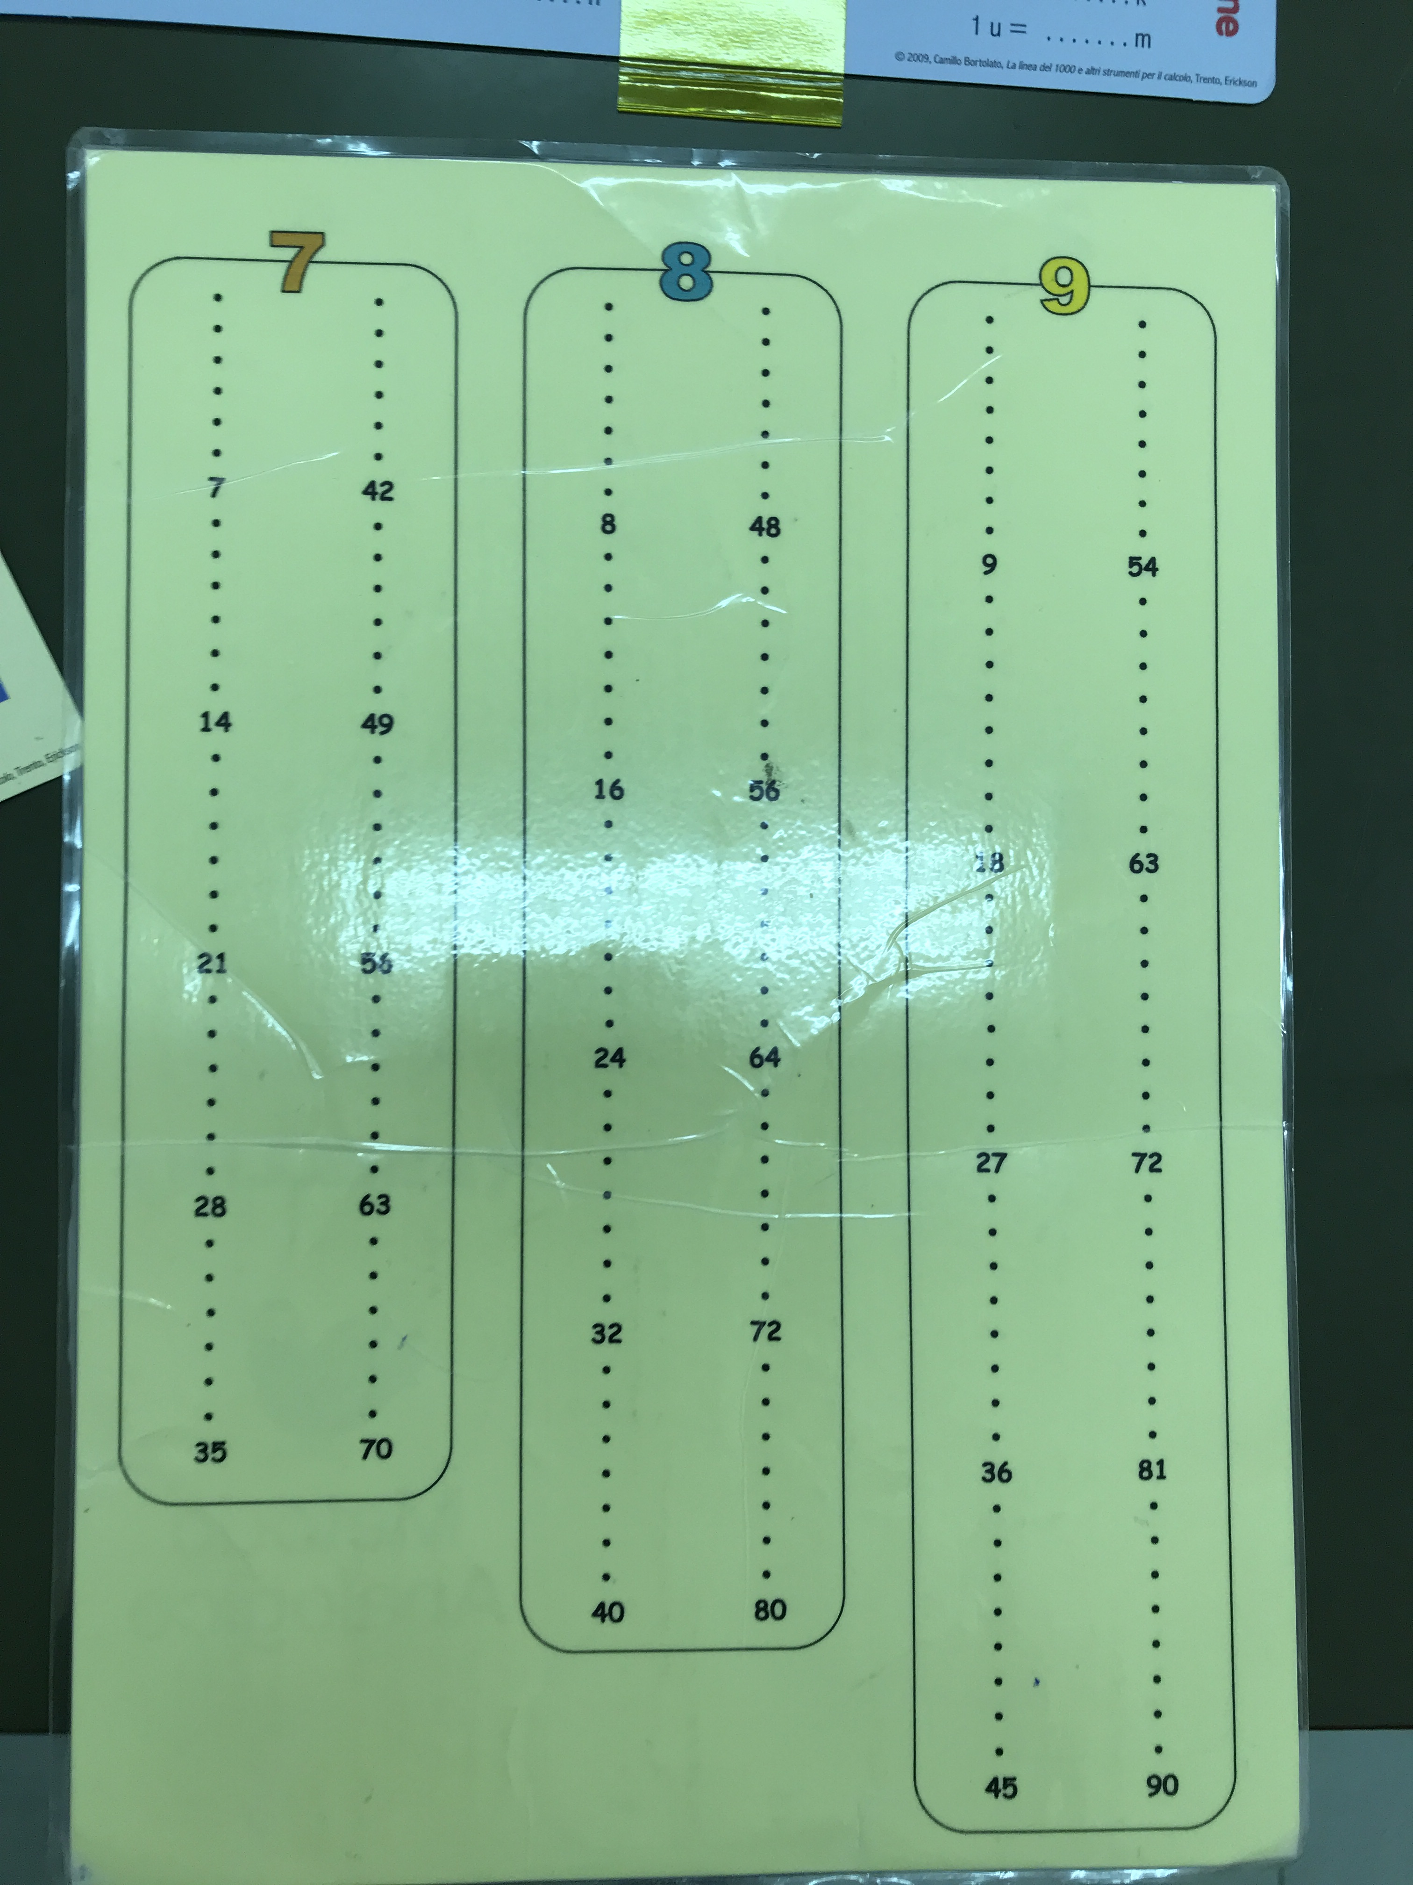
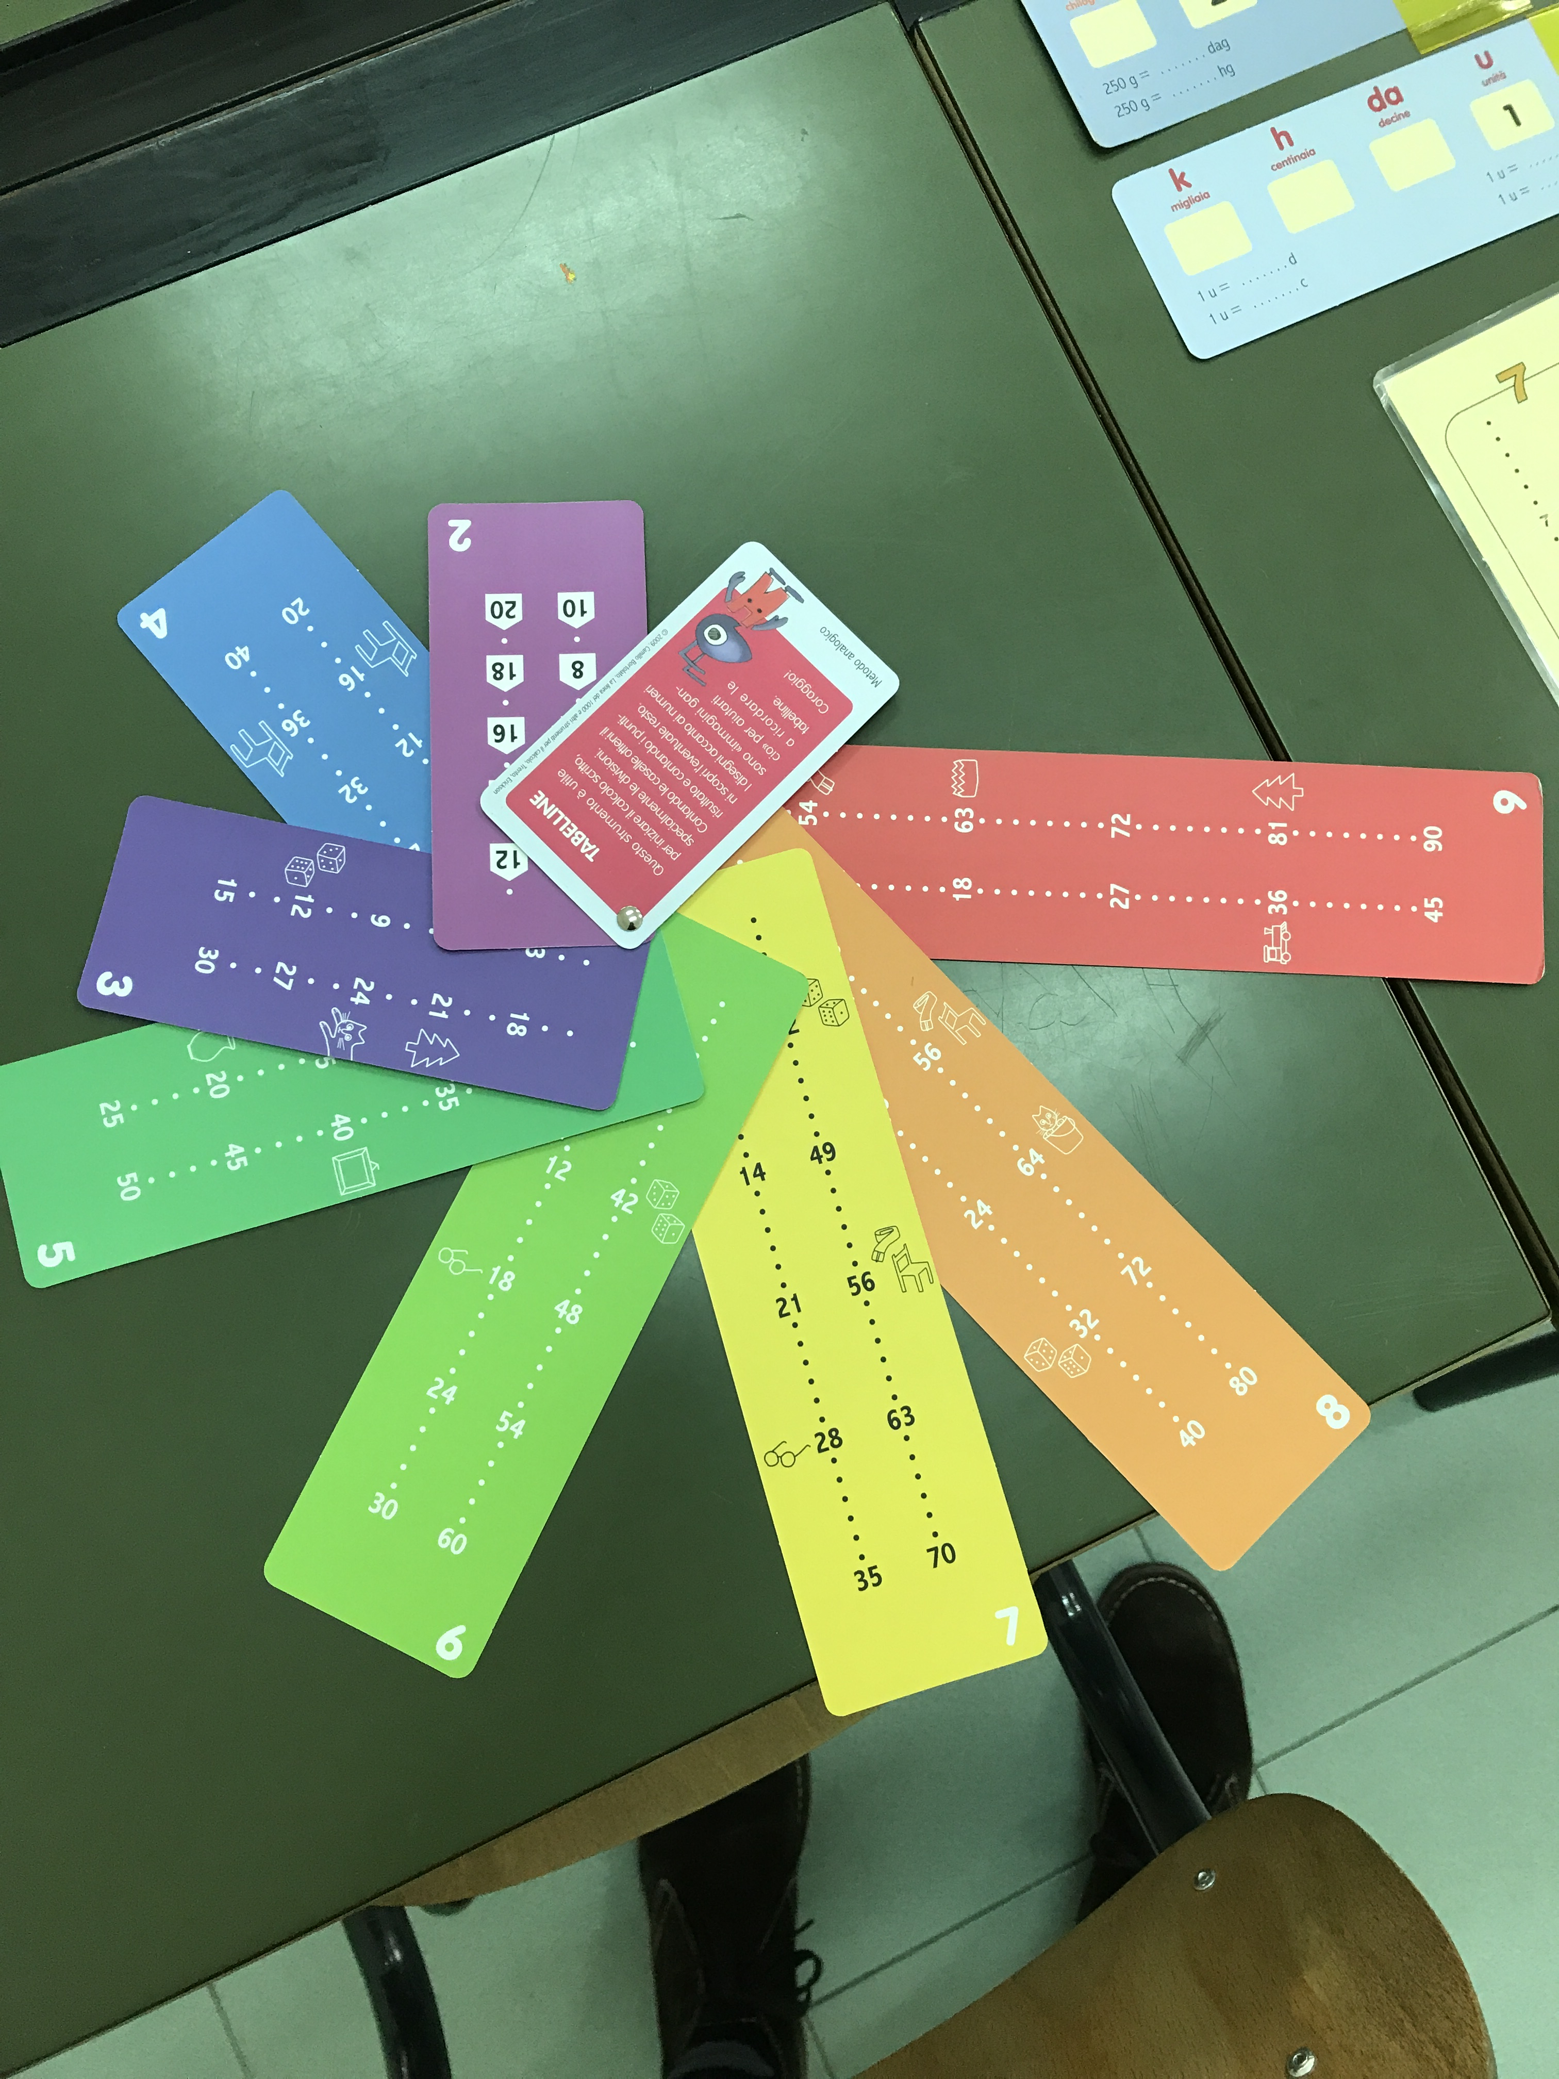
MÉTODO ANALÓGICO. MULTIPLICACIÓN

Slide 17
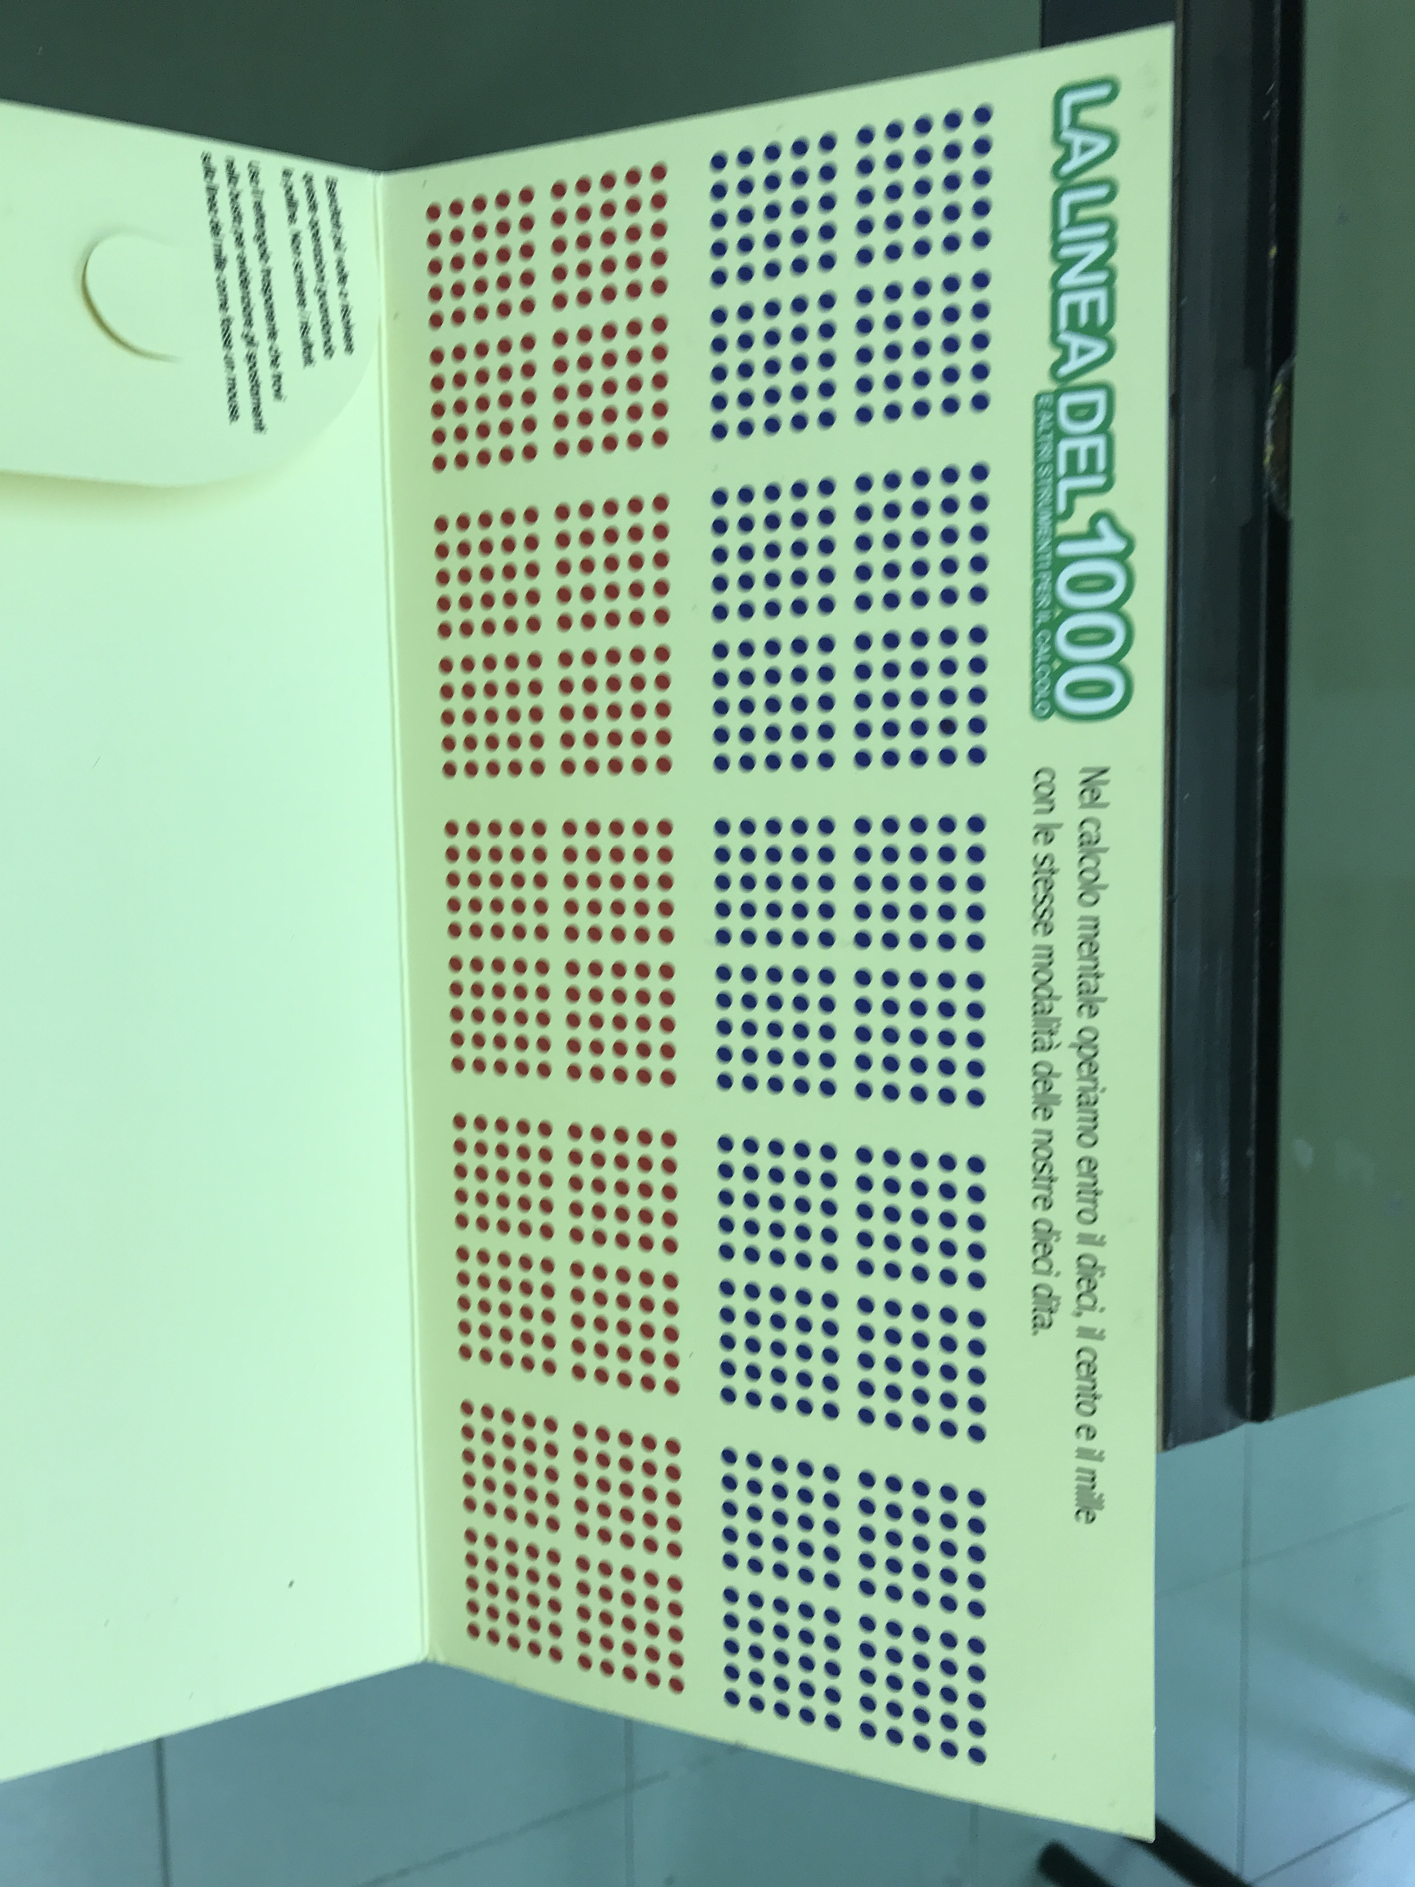
LA CASA DEL 1000

Slide 18
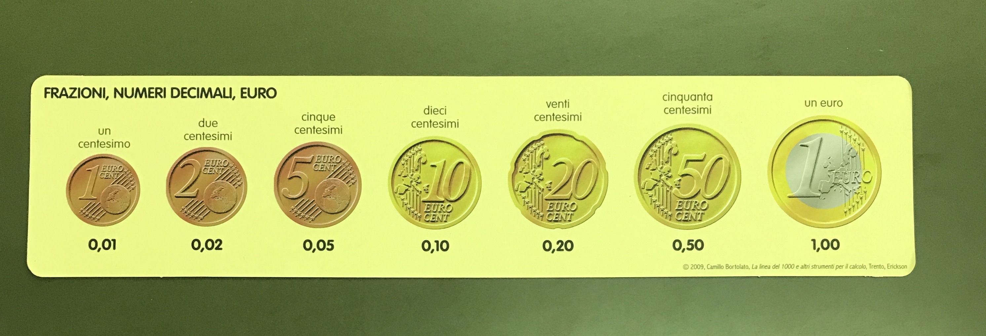
DECIMALES

Slide 19
EVALUATION
Evaluation session are held every two months
Families are informed twice to the course.
There is not extraordinary evaluation
SE REPITE CON 4 ASIGNATURAS SUSPENSAS.
THE NECESSARY MARK TO PASS A TEST IS 6.
EN PRIMARIA PRACTICAMENTE NO HAY REPETIDORES.
EN SECUNDARIA POCOS.
PROMOCIÓN: EVALUACIÓN EXTERNA EN 3º PRI Y 3º SEC. INFORMATIVA PARA EL GOBIERNO. TIPO PISA.

Slide 20
NUEVAS TECNOLOGÍAS E INNOVACIÓN
PIZARRAS DIGITALES.
ORDENADORES. TIPO ALTHIA.
ORDENADORES PERSONALES DE CASA.
MÓVILES EN UNA CAJA EN LA CLASE.

